Slide 1
مبانی فیکو و ویترکتومی
Ata nazari

Slide 2
اجزای اصلی دستگاه فیکو
اسپیریشن
وکیوم
اولتراسونیک پاور
ایریگیشن (ارتفاع سرم)

Slide 3
اولتراسوند در فیکو
تعداد ارتعاش تیپ فیکو در هر ثانیه
Notes:
70
21

Slide 4
پیزوالکتریک
تبدیل انرژی الکتریکی از طرف کنسول دستگاه به انرژی مکانیکی در کریستالهای هندپیس فیکو
تیپ فیکو متصل به هندپیس بوده و انرژی مکانیکی به آن منتقل میشود
Notes:
81

Slide 5
فرکانس
میزان سرعت جلو عقب شدن تیپ فیو
Frequency
فرکانس اولتراسوند در هندپیس فیکو در بازه 27000 تا 60000 بار در ثانیه میباشد
Notes:
71
22

Slide 6
STROKE
میزان طول عقب و جلو شدن تیپ در هندپیس
Stroke
پاور فیکو در واقع درصدی از میزان استروک میباشد
Notes:
73
23

Slide 7
اولتراسوند = اصطکاک = حرارت

Slide 8
U/s pulse

Slide 9
U/S Burst
30 milliseconds
START
FOOTSWITCH
POSITION 3
FINISH
FOOTSWITCH
POSITION 3

Slide 10
اسپیریشن (AFR)
ساکشن اولیه که تکه های لنز به سمت تیپ فیکو می آید
High Flow
Low Flow
سرعت نزدیک شدن تکه ها به سمت تیپ
Notes:
3

Slide 11
وکیوم
فشار منفی یا قدرت اصلی ساکشن
وکیوم تکه های لنز را سر تیپ نگه میدارد
وکیوم بیشتر قدرت ساکشن بیشتر

Slide 12
Vacuum & Occlusion
زمانی که تیپ فیکو مسدود میشود
در پمپ پریستالتیک: وکیوم وابسته به انسداد تیپ میباشد
در پمپ ونچوری: وکیوم مستقل از انسداد است

Slide 13
AFR: Attraction & Extraction : cc/min Vacuum: Holding Force : mmHg

Slide 14
Rise Time
شتاب بالا رفتن وکیوم
وابسته به میزان اسپیریشن
اسپیریشن بیشتر شتاب بیشتر (زمان کمتر)

Slide 15
VENTURI
میزان خروجی از چشم وابسته به میزان وکیوم
فقط وکیوم قابل کنترل و تنظیم است
بیشتر برای عملهای ویترکتومی خلفی
سیستم وکیومی

Slide 16
PERISTALTIC
تیوبینگ توسط رولرها فشرده میشوند و ساکشن ایجاد میشود
سرعت چرخش رولرها و پمپ، میزان خروجی را کنترل میکند
بیشتر دستگاههای فیکو ویترکتومی قدامی
میزان خروجی و وکیوم جداگانه کنترل میشود
ایمنی بالاتر نسبت به ونچوری

Slide 17
ثبات اتاق قدامی
ورودی به چشم = خروجی از چشم
Irr = Leakage + AFR

Slide 18
SURGE
Anterior Chamber Collapse
Inflow < Outflow
Inappropriate Incision size or Post occlusion break

Slide 19
Anti Surge for Post Occlusion Break
جنس و طراحی تیوبینگ(Max Vac)
ABS tip
Venting

Slide 20
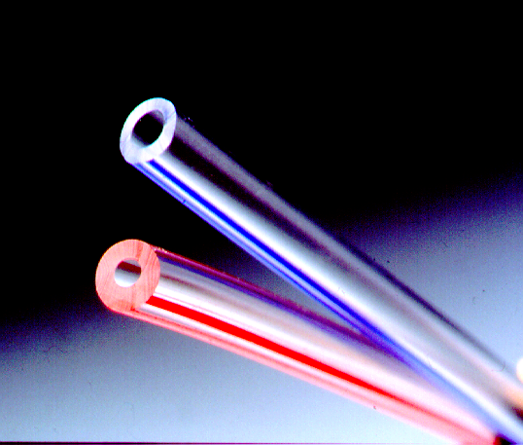
MaxVac SPECIFICATIONS
قطر خارجی برابر با استاندارد
قطر داخلی کمتر.
Notes:
33
21
69

Slide 21
ABS tip
Irrigation

Slide 22
Venting
فرآیندی که در آن فشار منفی (وکیوم) با فشار اتمسفر هم سطح میشود

Slide 23
IOP during Occlusion cycle

Slide 24
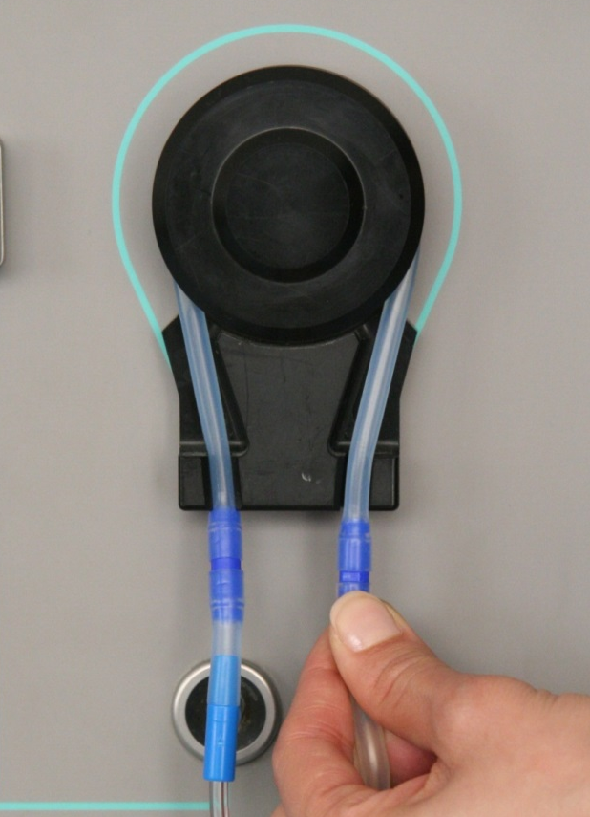
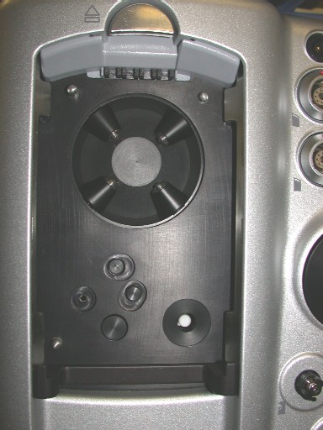
Fluidics

Slide 25
کاست
یکبار مصرف
روزانه
قابل استریل

Slide 26
VPS(Vacuum Pressure Sensor)
سنسور وکیوم، میزان وکیوم را به دقت مانیتور میکند و بلافاصله و به سرعت فرمان جبران خلأ ایجاد شده را میدهد.

Slide 27
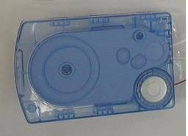
IPS(Irrigation Pressure Sensor)
سنسور ایریگیشن میزان مایع ورودی را به دقت مانیتور کرده و در صورت پایین بودن میزان فلو در لاین ایریگیشن یا قطع کامل آن یا اتمام سرم، دستور قطع ساکشن را میدهد.

Slide 28
نوع حرکت تیپ
حرکت جلو عقب (straight)
حرکت چرخشی (Torsional)

Slide 29
سایر خصوصیات
پدال (با سیم و بدون سیم)
قابلیت تغییر شتاب پمپ
فیکوی هوشمند
باطری پشتیبان
اکتیو فلوییدیک
ویترکتومی قدامی (پنوماتیک یا الکتریکال)

Slide 30
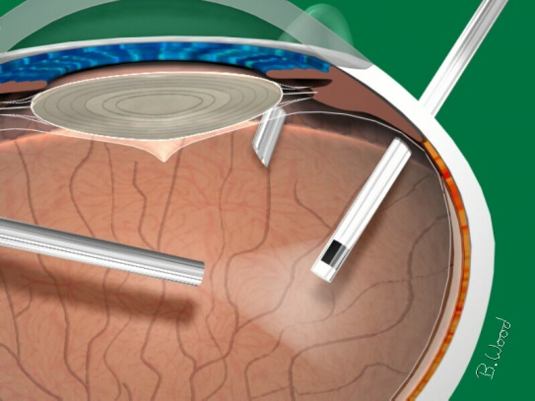
ملزومات عمل ویترکتومی خلفی
1.ایجاد سه سوراخ کوچک به قطر 0.9mm یا کمتر
پروب ویترکتومی (یک لبه و دو لبه)
پروب نور (هالوژن، زنون و ال ای دی)
اینفلو
دیاترمی یا کوتری بایپولار
پمپ تزریق و تخلیه سیلیکون
لیزر (532 نانومتر و 811 نانومتر)

Slide 31
پروب ویترکتومی
پروب ویترکتومی وسیله ای است که با یک تیغه، ویتره را تکه کرده و سپس از داخل چشم ساکشن می کند.
پروب در قطرهای مختلف و سرعت های متفاوت عرضه می گردد

Slide 32
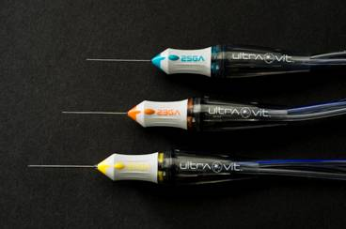
سرعت پروب بصورت کات در دقیقه تعیین می شود
800 cut/min, 1500 cut/min, 2500 ….20000 cut/min
هرچه کات بشتر باشد تکه شدن ویتره
با ایمنی بیشتری انجام میشود و کشش
روی شبکیه کمتر می شود

Slide 33
سایر خصوصیات
IOP Control
سیستم هشدار دهنده اتمام سرم
قابلیت تعویض سرم بدون توقف عمل ویترکتومی
Dual Drive Lin
Dual Linear Footswitch

Slide 34
لوازم مصرفی در عمل فیکو و ویترکتومی خلفی
فیکو:
کاست (تیوب ایریگیشن/اسپیریشن)، هندپیس، تیپ، اسلیو، تست چمبر، پروب ویترکتومی قدامی
ویترکتومی خلفی:
کاست (تیوب ایریگیشن/اسپیریشن)، تیوب هوا و اینفلو، اینفلو، تروکار کانولا، پروب نور، پروب ویترکتومی، پروب لیزر، فورسپس کوتر به همراه کابل کوتر، ست تزریق سیلیکون

Slide 35
شرایط محیطی و الزامات نگاهداشت دستگاهها
شرایط نگاهداشت هر دستگاه مختص خود است با این حال اکثر دستگاههای فیکو ویترکتومی عمیق در شرایط محیطی نسبتا نزدیکی نگهداری میشوند.
شرایط نگاهداشت در پالت: رطوبت بین 10 تا 95 درصد، حرارت 10- تا 55 درجه سانتیگراد و ارتفاع از سطح دریا بین 125- تا 3000 متر
شرایط نگاهداشت در اتاق عمل: رطوبت بین 10 تا 95 درصد، حرارت بین 10 تا 35 درجه سانتیگراد و ارتفاع از سطح دریا بین 125- تا 2000 متر

Slide 36
الزامات نصب و راه اندازی
به علت عدم پایداری برق در اکثر شهرها بهتر است دستگاه به (یو پی اس) با مشخصات زیر وصل شود.
UPS 3KVA online سینوسی
از اتصال برق یو پی اس به سه راهی که دیگر دستگاهها به آن متصل هستند خودداری شود.
دستگاه باید به پریز برق دارای اتصال به زمین متصل شود.
چاه زمین (ارت) مرکز باید به صورت دوره ای توسط شرکتهای ذیصلاح مورد آزمایش و بررسی قرار گیرد.
تنها از کابل برق مخصوص دستگاه استفاده شده و از افزودن اکستنشن جهت افزایش طول کابل برق جلوگیری شود.

Slide 37
الزامات نصب و راه اندازی
از آنجایی که اکثریت دستگاههای ویترکتومی عمیق نیاز به هوای فشرده و یا ازت دارند، نیاز به کپسول هوای فشرده یا تأمین آن به صورت سنترال از طرف بیمارستان میباشد. توجه شود که مانومتر مخصوص و دقیق تهیه گردد.
میزان فشار مناسب برای هوای فشرده در اکثر دستگاهها بین 5 تا 8 بار میباشد.
دستگاه نباید در مجاورت مواد بیهوشی قابل اشتعال استفاده شود.
در پشت دستگاه باید حدود 60 سانتیمتر فضای خالی برای جریان مناسب هوا جهت خنک شدن کنسول، وجود داشته باشد.

Slide 38
الزامات ایمنی استفاده از دیاترمی
همیشه از حداقل پاور دیاترمی استفاده شود.
ازتماس مستقیم پوست به پوست بیمار خودداری شود.
از استفاده همزمان دیاترمی با گازهای بیهوشی قابل اشتعال پرهیز شود مگر اینکه از طریق ساکشن خارج شوند.
از مواد غیر قابل اشتعال برای تمیز و ضدعفونی کردن استفاده شود و در صورت وجود مواد قابل اشتعال در اتاق، قبل از شروع عمل از خارج شدن آن اطمینان حاصل شود.
استفاده از دیاترمی در بیماران زیر ممنوع میباشد:
Pacemaker , Defibrillator device

Slide 39
الزامات ایمنی استفاده از پروب نور
برای کاهش میزان نور ساطع شده باید شدت آن در کمترین مقدار ممکن با بهترین میدان دید تنظیم شود.
شدت نور خروجی از لامپ نو نسبت به لامپ کهنه بیشتر است لذا به محض تعویض لامپ، تنظیمات شدت نور کاهش داده شود.
پورت اتصال نور کارکرده داغ است لذا از برخورد مستقیم با آن خودداری گردد.
قبل از هر عمل انتهای پروب نور بررسی گردد تا عاری از جسم خارجی و تیز باشد.
از روشن ماندن پروب نور در هوا و خارج چشم جلوگیری شود زیرا منجر به تغییر شکل پروب و یا ایجاد حرارت بالا و صدمه زدن به چشم میگردد.

Slide 40
الزامات ایمنی استفاده از لیزر
پیش از استفاده از لیزر دستگاه، تکنسین اتاق عمل باید مهارتهای لازم جهت کار با این ابزار را از طریق آموزش توسط کارشناس شرکت مربوطه فرا گیرد.
در صورت بروز رفتار غیر قابل پیشبینی توسط لیزر، باید کلید قرمز اضطراری تعبیه شده روی پایه لیزر فشرده گردد تا در لحظه، تمام فعالیت لیزر غیرفعال شود. این کلید در حالت معمول باید به سمت بیرون باشد.
تمامی پرسنل حاضر در اتاق عمل جهت ایمنی حین کار با لیزر دستگاه باید از عینک مخصوص با توانایی فیلتر کردن طول موج مخصوص آن لیزر استفاده کنند.

Slide 41
Preventive maintenance
بخش مهمی از این فرآیند مربوط به شرکت ارائه کننده دستگاه میباشد که کارشناس فنی شرکت موظف است برای کالیبراسیون دستگاه پس از اعلام نیاز توسط مرکز، در مرکز حضور یابد.
فرآیند کالیبراسیون طبق پروتکلهای کمپانی سازنده صورت میگیرد و در مورد دستگاههای فیکو ویترکتومی خلفی به صورت زیر میباشد:
چک آپ کامل ماژول های فلوییدیک (خروجی وکیوم، اسپیریشن و ایریگیشن)، اولتراسوند (خروجی پاور فیکو و دیاترمی)، پنوماتیک (خروجی تعداد کات ویترکتومی)، نور (خروجی نور)، لیزر و پمپ سیلیکون با کمک ابزار مخصوص ارسالی از طرف کمپانی سازنده که توسط کارشناس فنی شرکت مربوطه انجام میگردد. در ضمن قطعات داخلی که به صورت مصرفی هستند در صورت مستهلک شدن، تعویض گشته و قطعه داغی در اختیار مسئول تجهیزات مرکز قرار میگیرد.
تمامی مقادیر خروجی بدست آمده به صورت مکتوب در برگه مخصوص شرکت درج میگردد و شرکت موظف است در صورت درخواست مرکز، نسخه ای از این برگه را در اختیار بخش تجهیزات مرکز قرار دهد.
در صورت پاس نشدن موفقیت آمیز هریک از فرآیندهای فوق، عیب یابی صورت گرفته و قطعات مورد نیاز و هزینه تعمیر و تعویض به اطلاع مرکز میرسد.

Slide 42
رفع ایرادات دستگاه در هنگام کار با آن
اصولا" دستگاههای فیکو ویترکتومی شامل سه نوع پیغام میباشند:
Advisory (Green):
آن دسته از پیغامهایی که عموما" توسط کاربر قابل برطرف شدن هستند ونیاز به حضور کارشناس فنی در مرکز نیست (بعضا" ناشی از اشتباه کاربر است)
Warning or Error (Yellow):
یک خطا در یک بخش خاص دستگاه ایجاد شده و اگر در صورت خاموش و روشن کردن مجدد دستگاه ایراد برطرف نشد با بخش فنی شرکت تماس گرفته شود.
Fault (Red):
با بخش فنی شرکت تماس گرفته شود.
تمامی پیغامهای فوق دارای کد خطا و توضیحات است که به کاربر جهت تسریع در رفع خطا کمک میکنند.

Slide 43
Thank You

